Slide 1


LAPSI – JA PERHEPALVELUIDEN MUUTOSOHJELMAN KOKONAISUUS
LAPE
Muutostyö
1. Lapsen oikeuksia ja tietoperus-taisuutta vahvistava toiminta-kulttuuri
2. Lapsi-
ja perhe-lähtöiset palvelut
HYVÄÄ ARKEA YHDESSÄ LÄHELLÄ
2015–2025
Sopivaa tukea
oikeaan aikaan
Hyvinvoiva lapsi oppii ja kasvaa
Lapsiystävällinen kunta ja maakunta
LASTEN JA NUORTEN HYVINVOINNIN, TERVEYDEN JA OPPIMISEN YHDENVERTAISUUS
Lasten ja vanhempien paremmat vuorovaikutussuhteet
Yksinäisyyden ja kiusaamisen väheneminen
Kouluun kiinnittyminen
Jokainen lapsi tarvitsee lähelleen turvallisia ja välittäviä aikuisia
.
KUSTANNUSTEN HILLINNÄN TAVOITTEET
kun lastensuojelun ja lastenpsykiatrian tarve sekä vaikeat huoltajuusriidat vähenevät

Slide 2
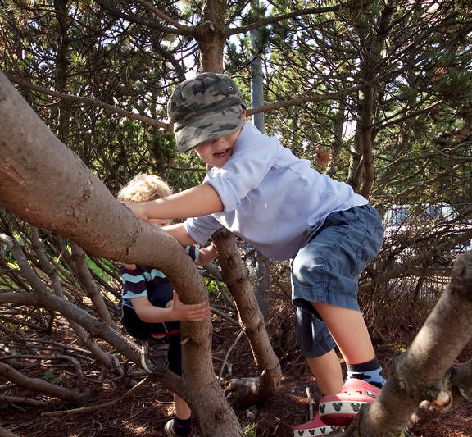
LAPE siltaustoimet 2019 – rahoitus on varmistunut
  Muutosagentit (19 htv) (yhdyspintatyön, uuden toimintakulttuurin ja palvelukokonaisuuksien kehittämistyön juurruttamisen tukena; LAPE ryhmät jatkaa)
  Erillistuki kuntien suuntaan yhdyspintatyön vahvistamiseksi sivistystoimessa (6htv)
    ”kunta-agentit” Ouluun, Turkuun, Kuopioon, Tampereelle ja pk-seudulle
    1 htv Opetushallitukseen LAPE-työn tueksi
  LAPE-Akatemiat – jokaiseen maakuntaan 2019 ( päättäjät, johto) – suunnitellaan yhdessä kansallisesti: juurrutus ja yhdyspinta
  Lastensuojelun tiekartan toimeenpanon tuki sekä systeemisen tiimimallin koulutukset 2018-2019 (THL)
  Yksi lapsi, yhteinen tilannekuva –jatkotyö (toimintamallin tarkentaminen) Työryhmän toimikausi 15.8.2018 - 31.1.2019
  Kansallisen tason henkilöstöresurssi ja ohjaus (STM ja OKM)
  Lapsistrategian valmistelu erillisenä työnä joka tukee LAPEn jatkuvuutta (OKM + STM)-> Lapsiystävällinen Suomi
  Tutkimus: lapsibudjetoinnin välineet kunta, maakunta, valtio
  Perhekeskustoimintamallin vakiinnuttaminen ja Perheet keskiöön järjestöjen STEA hanke

Slide 3
LAPE MUUTOSTYÖN KOKONAISUUS JA SUUNTA 2025
Miten muutosta tehdään?
2015-2018
1. Lapsen oikeuksia ja tietoperus-taisuutta vahvistava toimintakulttuuri
2. Lapsi-
ja perhelähtöiset palvelut
YHDESSÄ
HYVÄÄ ARKEA LÄHELLÄ
Lasten, nuorten ja vanhempien osallisuus
STM&OKM
Toimeenpanon
tuki THL & OPH
Kunnat
Seurakunnat ja järjestöt
Tulevat maakunnat
Yritykset
Siltaus jatkoon 2019
Kansallisen lapsistrategian valmistelutyö
LAPE ohjaus=STM+OKM
Maakunta integraatio-ohjelma (sote)
Kunta-maakunta yhdyspinta ja juurrutus
- LAPE Muutosagentit (19) jatkavat
- 5 kunta-agenttia + 1 htv OPH:een uusi voimavara
- LAPE- Akatemia -koulutus
jokaiseen maakuntaan
- Yksi lapsi – yhteinen tilannekuva- tiedon jakamisen sähköinen alusta
Tasa-arvoisen peruskoulun sitoumus - työ ja varhaiskasvatuslain toimeenpano
Perhekeskustoimintamallin vakiinnuttaminen + Perheet keskiöön järjestöt/STEA
Lastensuojelun tiimikoulutus ja tiekartta
OT –keskus + VIP verkosto
ITLA säätiön Kasvun tuki: vanhemmuuden tueksi
Painopiste matalan kynnyksen tukeen perheille
Sen osana ”LAPE 2.0” 2020-2024:
Hyvinvoiva lapsi oppii ja kasvaa
Sopivaa tukea
oikeaan aikaan
lapsen ja nuoren arkiympäristöön
Kohti lapsiystäväl-listä kuntaa ja maakuntaa
Tulokset 2025
Pysyvä muutos
Lasten läheiset ihmissuhteet vahvistuvat
Lähiyhteisöt
kannattelevat kotona, koulussa, varhais-
kasvatuksessa, harrastuksissa
Hyvinvoinnin ja oppimisen yhdenvertaisuus lisääntyy
Perheiden omat voimavarat vahvistuvat
Kustannusten kasvu hidastuu kun korjaavien palveluiden tarve ja huoltajuuskiistat vähenevät
Kehittämiskokonaisuudet
2015-2018
-Perhekeskustoimintamalli verkostoi palvelut ja tarjoaa kohtaamispaikkoja
koko maassa
Koulu, varhaiskasvatus ja oppilaitokset oppimisen ja hyvinvoinnin tukena 12 alueella
-Erityispalvelut verkostoituvat ja tulevat lähemmäksi arkea (16 aluetta):
Toimintakulttuuri lapsen oikeus ja tieto-perustaiseksi (11 aluetta)
2020 -
Lapsistrategia jatkuvuuden
varmistajana
Kansallinen työ 2015-2018
-Hyvinvoinnin seurannan tietopohja laajenee ja syvenee (THL)
-Kasvun tuki – näyttöön perustuvan vanhemmuuden tuen menetelmät (ITLA)
-Yhdyspintaselvitys: Sivistystoimi-sote; maakunta- sivistyskunta verkostojohtaminen, sopimukset
-Kananojan selvitys: lastensuojelun nopeat ratkaisut ja tiekartta -> 2020
-Ammattilaisten osaamisen uudistaminen (OKM+STM)
- Lapsenhuoltolain uudistus (OM) tukee sovinnollisuutta
-Kiusaamisen ehkäisyn toimet (OKM)
-Varhaiskasvatuslainsäädäntö uudistuu (OKM)
- Vaativan erityisen tuen kehittäminen (OKM)

Slide 4

LAPE= PYSYVÄÄ MUUTOSTA
LAPE= PYSYVÄÄ MUUTOSTA
Sivistyksen ja soten kuntien ja maakuntien yksityisen julkisen, järjestöjen ja seurakuntien
KUMPPANUUDELLA
Kuntien ja maakuntien
Julkisen ja yksityisen – järjestöjen seurakuntien
KUMPPANUUS välttämätön
Sivistyksen ja Soten
Kuntien ja maakuntien
Julkisen ja yksityisen – järjestöjen seurakuntien
KUMPPANUUS välttämätön
Sivistyksen ja Soten
Kuntien ja maakuntien
Julkisen ja yksityisen – järjestöjen seurakuntien
KUMPPANUUS välttämätön
2025 Lapsiystävällinen Suomi – lapsi- ja perhelähtöiset palvelut – lähiyhteisöt ja ihmissuhteet kannattelevat
2019–2024 LAPEn siltaus sekä LAPE 2.0 lapsistrategia tukee
2015–2019
LAPE

